Slide 1
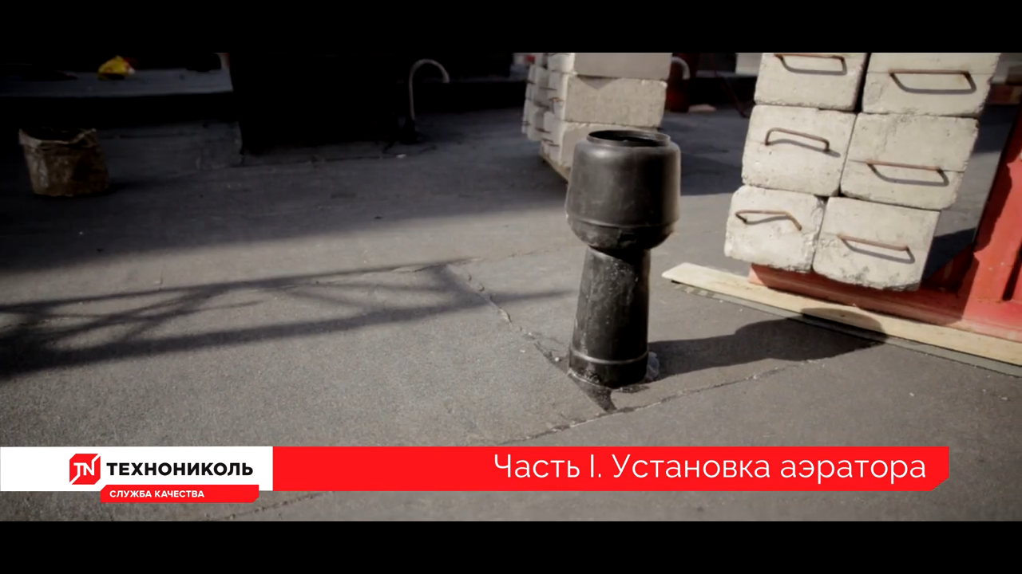
Установка кровельного аэратора
Знание. Опыт. Мастерство.
13/08/25
1

Slide 2
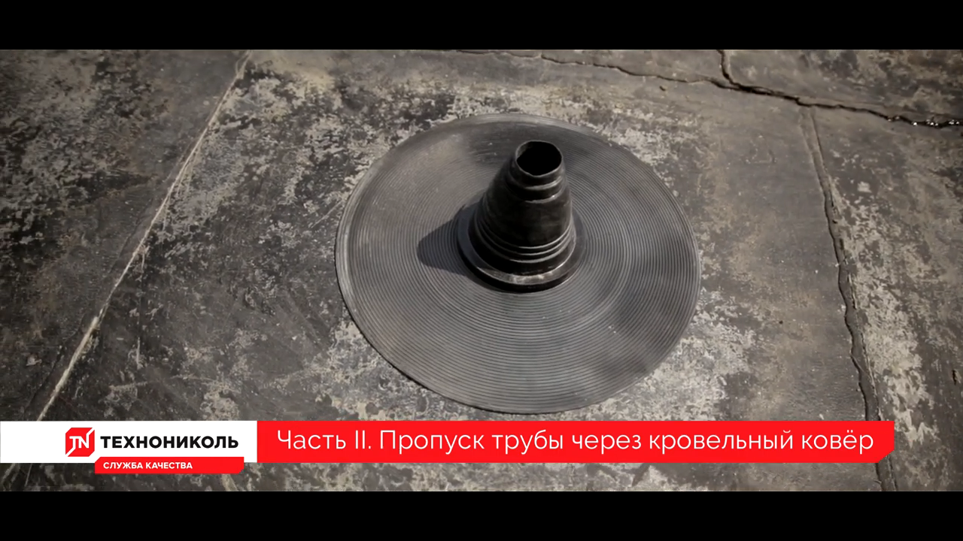
Устройство примыкания к антеннам и трубным проходкам
Знание. Опыт. Мастерство.
13/08/25
2

